Slide 1

R·二年级数学下册
三
万以内数的认识
10000 以内数的读法
状元成才路

Slide 2
复习回顾
请在计数器上拨出下面这3个数，并说说是怎么拨的。
3745
2080
6009
万位
千位
百位
十位
个位
万位
千位
百位
十位
个位
万位
千位
百位
十位
个位

Slide 3

你知道这些数要怎么读吗？
3745
2080
6009
万位
千位
百位
十位
个位
万位
千位
百位
十位
个位
万位
千位
百位
十位
个位

Slide 4


探索新知
先说出计数器上的数各是由几个千、几个百、几个十和几个一组成的，再读出来。
这个数是由3个千、7个百、4个十和5个一组成的。
万位
千位
百位
十位
个位
3
7
4
5
读作：三千七百四十五

Slide 5

说说这个数的组成，再读一读。
这个数是由4个千、8个百、3个十和5个一组成的。
读数时，从高位读起，按照数位顺序读；千位上是几就读几千，百位上是几就读几百，十位上是几就读几十，个位上是几就读几。
万位
千位
百位
十位
个位
4
8
3
5
读作：四千八百三十五

Slide 6
说说它们的组成。
有0怎么读呢？自己试着读一读。
万位
千位
百位
十位
个位
万位
千位
百位
十位
个位
2
0
8
0
6
0
0
9
由2个千和8个十组成。
由6个千和9个一组成。

Slide 7
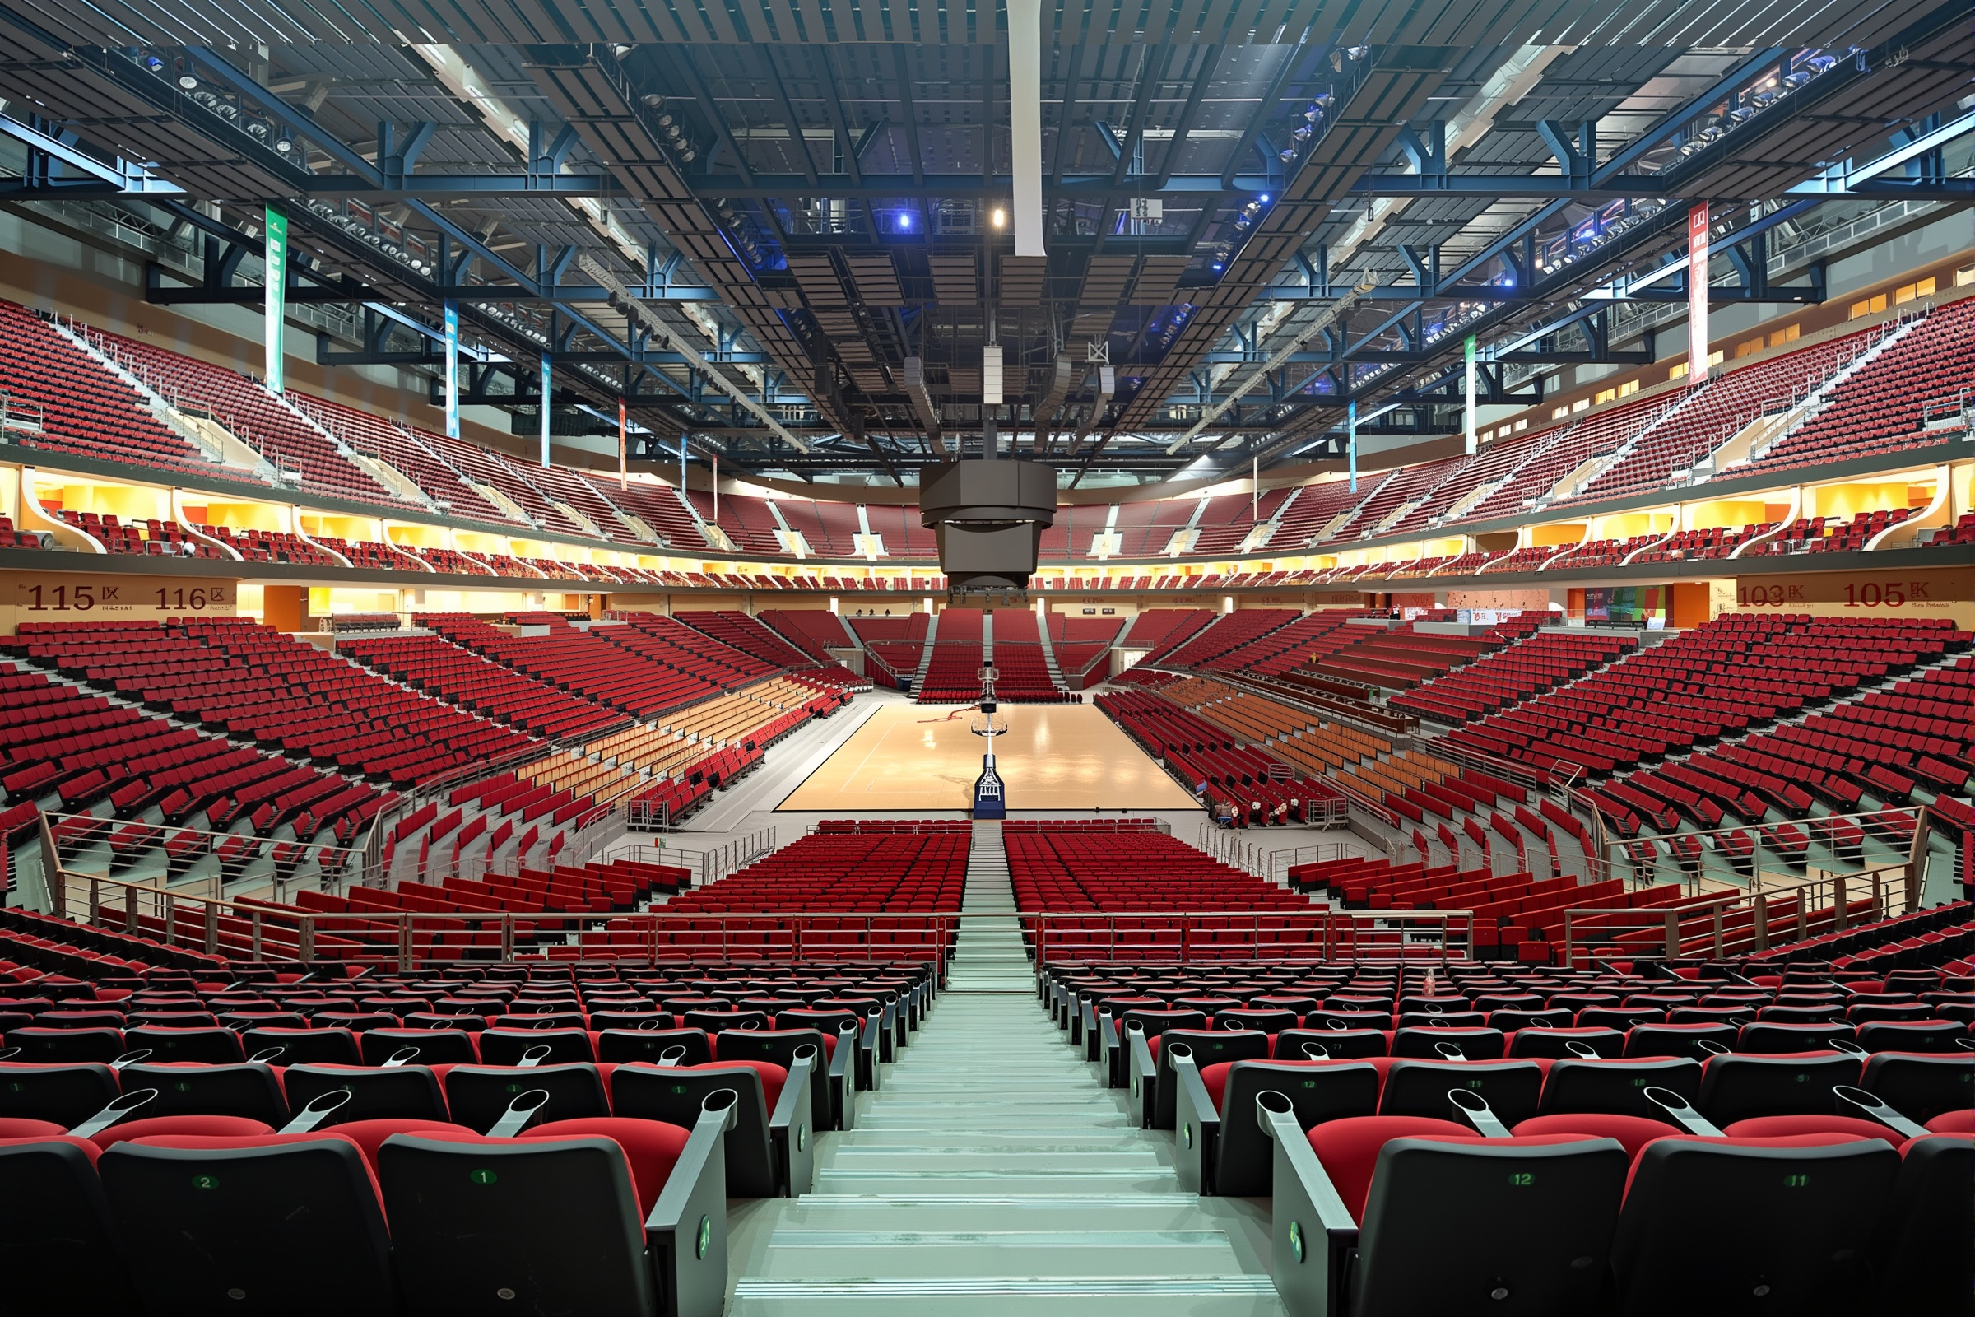

万位
千位
百位
十位
个位
万位
千位
百位
十位
个位
2
0
8
0
6
0
0
9
读作：二千零八十
二千八十
六千九
读作：六千零九
六千零零九
中间有一个0或两个0，只读一个零；
末尾不管有几个0，都不读。

Slide 8
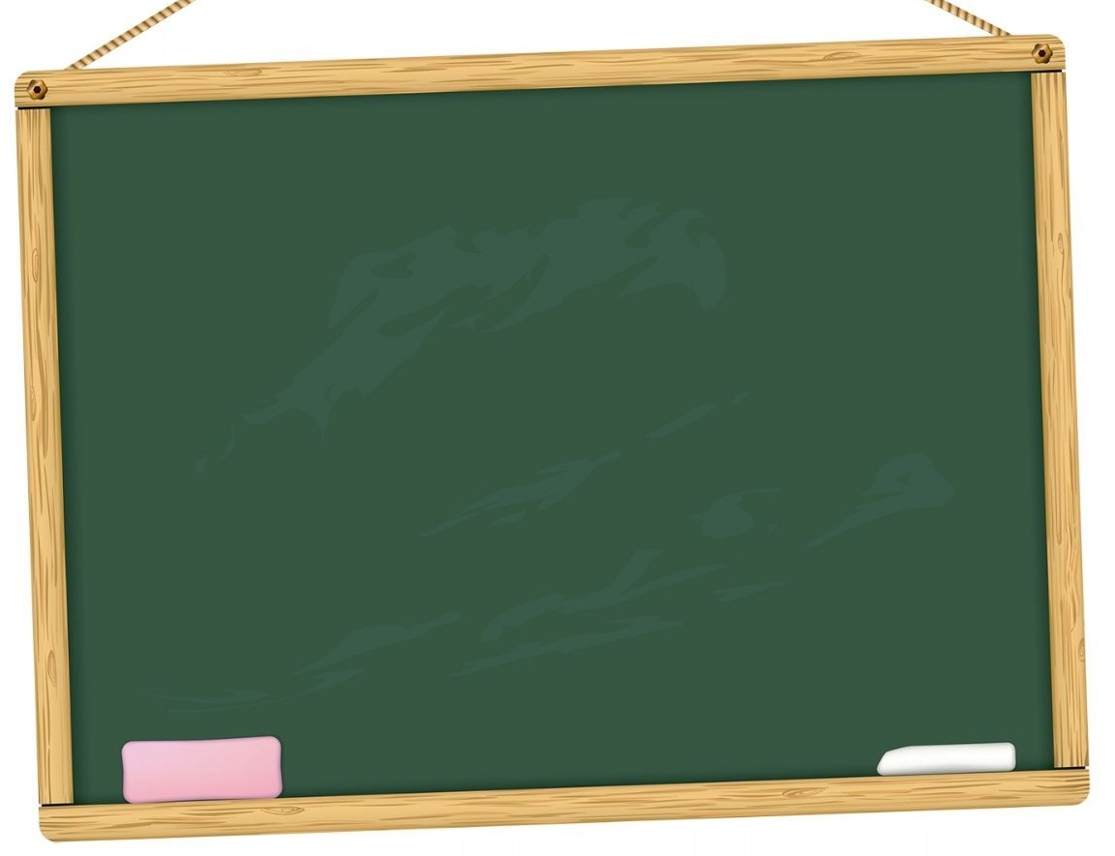

万以内的数的读法：
1.读数时，从高位读起，按照数位顺序读；
2.千位上是几就读几千，百位上是几就读几百……
3.中间有一个0或两个0，只读一个零；
4.末尾不管有几个0，都不读。

Slide 9
巩固练习
1
读一读，再说一说下面各数分别是由几个千、几个百、几个十和几个一组成的。
【课本51页 做一做 第1题】
7438
读作：七千四百三十八
3604
读作：三千六百零四
4900
读作：四千九百
5002
读作：五千零二
1050
读作：一千零五十

Slide 10
2
读出下面各数。
【课本51页 做一做 第2题】
名称 | 东岳泰山 | 南岳衡山 | 西岳华山 | 北岳恒山 | 中岳嵩山
海拔/米 | 1533 | 1300 | 2155 | 2016 | 1492
一千五百三十三
一千三百
二千一百五十五
二千零一十六
一千四百九十二

Slide 11
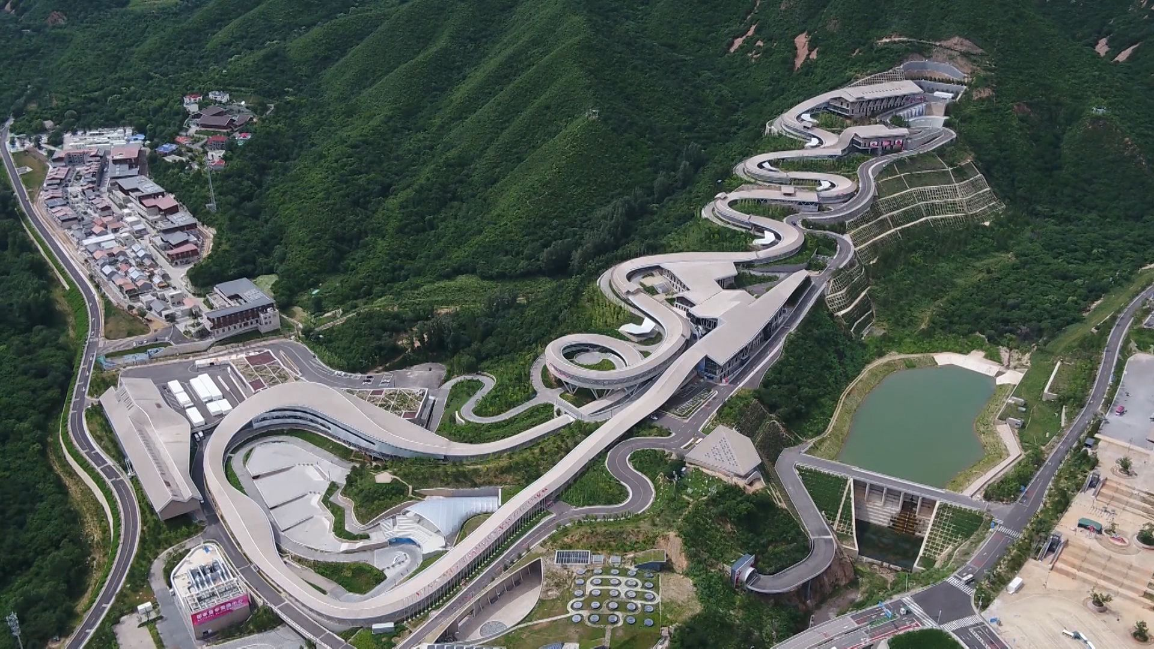
3
读出下面各数。
【课本53页 练一练 第1题】
（1）国家雪车雪橇中心（又称“雪游龙”）赛道全长1975米。
读作：一千九百七十五

Slide 12
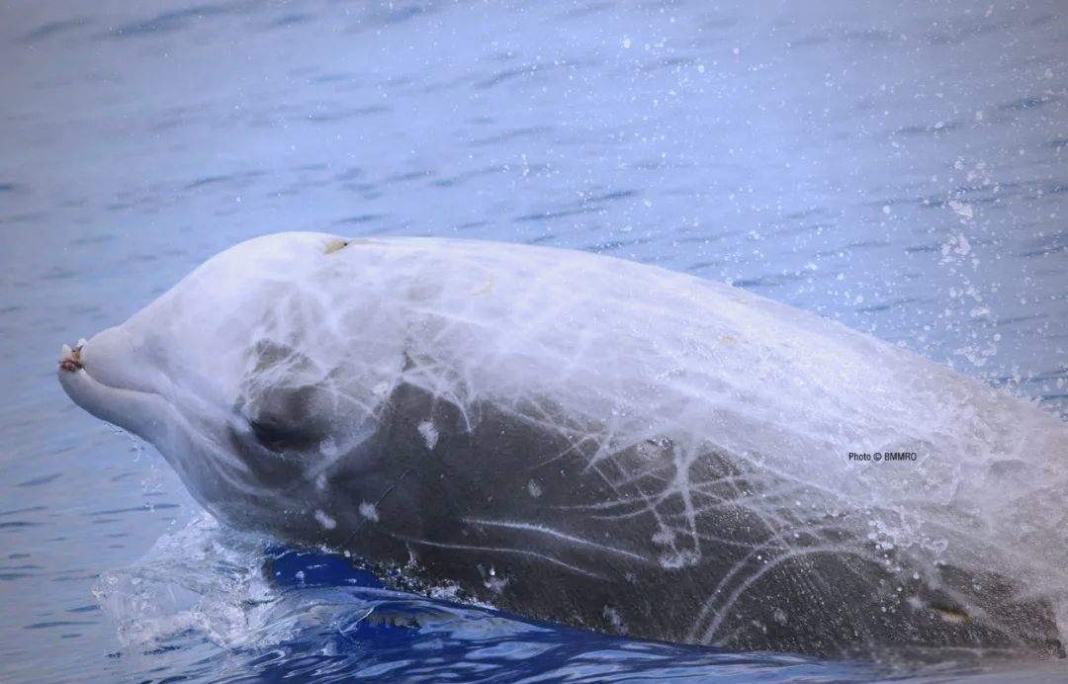
（2）柯氏喙（huì）鲸是哺乳动物中的潜水冠军，最大潜水深度为2992米。
读作：二千九百九十二
（3）截至2022年，我国有鱼类4969种，其中954种内陆鱼类是我国特有的。
读作：四千九百六十九
读作：九百五十四

Slide 13
4
*按要求用5、9、0、0组成不同的四位数。
（1）一个零都不读的四位数：_______________。
5900
9500
（2）只读一个零的四位数：_________________
_______________________。
5009
9005
5090
9050

Slide 14
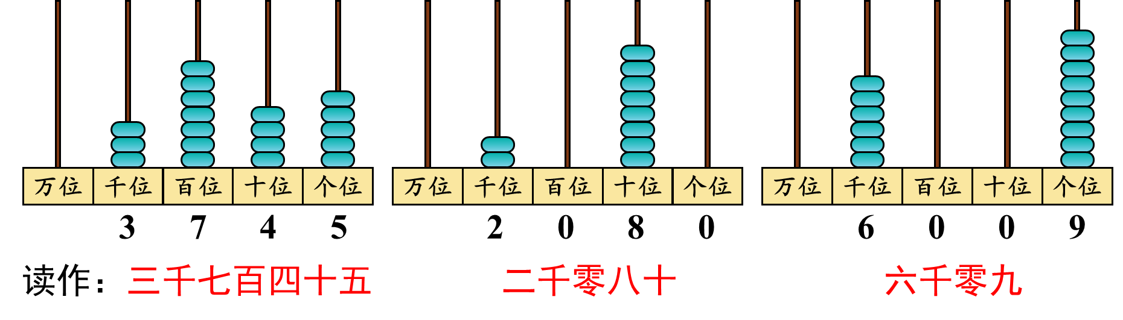
课堂小结
通过这节课的学习，你有什么收获？
1.读数时，从高位读起，按照数位顺序读；
2.千位上是几就读几千，百位上是几就读几百……
3.中间有一个0或两个0，只读一个零；
4.末尾不管有几个0，都不读。

Slide 15
课后作业
见“状元成才路”系列丛书对应课时作业。

